Slide 1
Обзор новых документов, регламентирующих деятельность ДОО
СП 2.4.3648-20 «Санитарно-эпидемиологические требования к организациям воспитания и обучения, отдыха и оздоровления детей и молодёжи» (с 01.01.2021)
СанПиН 2.3/2.4.3590-20 «Санитарно-эпидемиологические требования к организации общественного питания населения» (с 01.01.2021)
СанПиН 1.2.3685-21 «Гигиенические нормативы и требования к обеспечению безопасности и (или) безвредности для человека факторов среды обитания» (с 01.03.2021)

Slide 2
СП 2.4.3648-20 «Санитарно-эпидемиологические требования к организациям воспитания и обучения, отдыха и оздоровления детей и молодёжи»
Утверждены постановлением Главного санитарного врача Российской Федерации от 28.09.2020 №28, вступили в силу с 01.01.2021. Объединили в себе ВСЕ требования ко всем типам организаций обучения, воспитания, отдыха и оздоровления детей и молодёжи, с учётом специфики каждой организации. Отменили действие 34 нормативных документов, действовавших ранее, включая СанПиН 2.4.1.3049-13 «Санитарно-эпидемиологические требования к устройству, содержанию и организации режима работы дошкольных образовательных организаций»
Срок действия до 01.01.2027

Slide 3
Санитарные правила:
НЕ СОДЕРЖАТ рекомендательных норм, все нормы носят ОБЯЗАТЕЛЬНЫЙ характер.
По отдельным нормам указаны ДОПУСКИ, определяющие возможность вариативного и наиболее оптимального функционирования организаций без рисков для здоровья детей и молодёжи.
Базируются на результатах гигиенических исследований факторов воспитания и обучения детей.
Учитывают ключевые тренды развития конструкторских и инженерных инноваций в системе строительства и реконструкции зданий, разработке современных методик обучения.
ВПЕРВЫЕ установили требования к детским игровым комнатам, организациям высшего и среднего профессионального образования, организациям, предоставляющим услуги временного проживания детей, проведению массовых мероприятий с участием детей.

Slide 4
Структура Санитарных правил (СП 2.4.3648-20)
Санитарные правила в своей структуре содержат три раздела:
Область применения
определены типы организаций;
определён перечень видов деятельности, на которые распространяется регулирующее действие санитарных правил.
Общие требования
регламентированы общие требования для всех типов организаций.
Требования в соответствии со спецификой организаций
определены специальные требования (ключевые и типоспецифичные) по отдельным типам организаций и реализуемой ими деятельности;
детализированы требования с учётом специфики функционирования всех типов организаций с учётом области применения СП;
при регламентации специальных требований, они имеют первостепенное значение относительно аналогичных требований, приведённых в разделе «Общие требования»

Slide 5
1. «Область применения»
Санитарные правила направлены на:
Охрану здоровья детей и молодёжи
Предотвращение инфекционных, массовых неинфекционных заболеваний
Реализацию гарантов здоровьесбережения
Устанавливают требования к обеспечению безопасных условий к:
образовательной деятельности;
оказанию социальных услуг, услуг по воспитанию и обучению, спортивной подготовке, уходу и присмотру за детьми;
организации и проведению временного досуга детей в помещениях (торговые, культурно-досуговые центры, аэропорты, ж/д вокзалы, иные объекты нежилого назначения;
перевозкам организованных групп детей ж/д транспортом;
культурно-массовым мероприятиям;
отдыху и оздоровлению
Замена термина «организации» на «хозяйствующие субъекты»

Slide 6
«Область применения»
Санитарные правила вводят единые требования к срокам прохождения гигиенической подготовки и аттестации всех работников хозяйствующих субъектов (п. 1.5.)
Работники ДОЛЖНЫ проходить:
Предварительный (при поступлении на работу) медицинский осмотр.
Периодические медицинские осмотры.
Профессиональную гигиеническую подготовку и аттестацию.
Вакцинацию (национальный календарь прививок).
Иметь личную медицинскую книжку со всеми результатами.
Все работники за исключением работников, связанных с питанием
1 раз в 2 года
Работники занятые в приготовлении пищи и её раздаче (помощники воспитателя)
1 раз в год
В части количественных значений факторов Санитарные правила дают отсылку на гигиенические нормативы
Предусмотрена возможность использования территории и помещений хозяйствующих субъектов иными юридическими и физическими лицами (в соответствии с заявленным видом деятельности) – п.1.6.

Slide 7
2. «Общие требования»
Обязательный характер приобрели требования к территориальной доступности школ и детских садов (п.2.1) – расстояние до жилых зданий должно быть не более 500 м, в условиях стеснённой городской застройки – 800 м
Допускается использование спортивных сооружений и площадок за пределами собственной территории для проведения занятий по физической культуре и спортивных соревнований (п.2.2.2)
Допускается использование мусорных контейнерных площадок жилой застройки (п.2.2.3)
Периметральное ограждение собственной территории зелёными насаждениями (наряду с забором) с целью шумоизоляции и защиты от химического загрязнения – ОБЯЗАТЕЛЬНО (п.2.2.1)
Не должно быть плодоносящих ядовитыми плодами деревьев и кустарников
(раньше: не проводится посадка плодоносящих деревьев и кустарников, ядовитых и колючих растений)

Slide 8
2.«Общие требования»
Впервые появился термин «трансформируемые пространства» (допускается предусматривать трансформируемые пространства для многофункционального назначения в соответствии с задачами образовательного процесса при условии оборудования согласно СП). Мебель тоже может быть многофункциональной (трансформируемой).
Изменилась маркировка мебели: была цифровой стала ЦВЕТОВОЙ (дана в гигиенических нормативах). Появилось требование рассаживать детей с учётом роста, наличия заболеваний органов дыхания, слуха и зрения (п.2.4.3)
Термин «компьютерная техника» заменён на «электронные средства обучения» (ЭСО). Указаны требования к ЭСО
На пищеблоке для обеззараживания воздуха в холодном цехе устанавливается бактерицидная установка (теперь это обязательное условие). Покрытие стола для работы с тестом должно быть из твёрдых лиственных пород
Кровати должны иметь твёрдое ложе. Допускается использование раскладных кроватей с жёстким ложем или трансформируемых кроватей. Трансформируемые кровати не должны превышать трёх уровней и иметь самостоятельный заход на них
Каждое спальное место обеспечивается комплектом постельных принадлежностей (матрацем с наматрасником, подушкой, одеялом), постельным бельём (наволочкой, простынёй, пододеяльником) и полотенцами (для лица и для ног, а также банными). Допускается использование одноразовых полотенец для лица, рук и ног. Количество комплектов постельного белья, наматрасников и полотенец должно быть не менее 2 комплектов на одного человека.

Slide 9
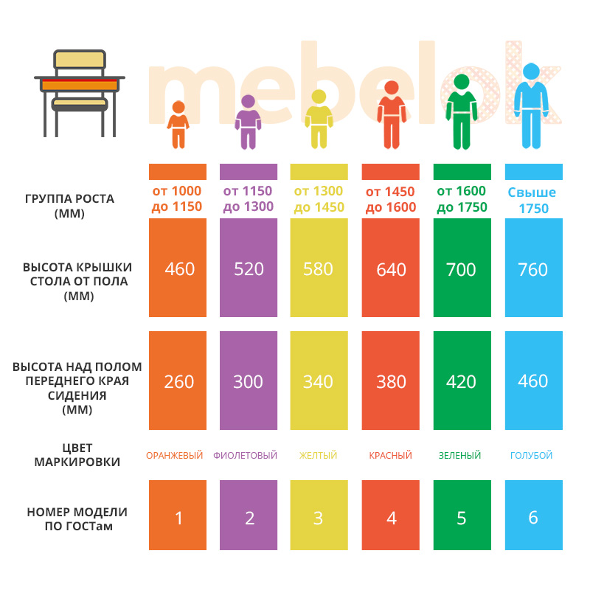

Slide 10
2.«Общие требования»
Для приготовления дезинфекционных растворов, обработки и хранения уборочного инвентаря, моющих и дезинфекционных средств в недоступном для детей месте выделяется помещение либо оборудуется место, исключающее доступ к нему детей. Помещение оборудуют поддоном с холодной и горячей водой, подающейся через смеситель, а также системой водоотведения. Инструкции по приготовлению дезинфицирующих растворов должны размещаться в месте их приготовления (п. 2.4.12).
Туалетные кабины оснащаются мусорными вёдрами, держателями для туалетной бумаги, сиденьями на унитазы. Умывальные раковины обеспечиваются мылом, электро- или бумажными полотенцами, вёдрами для сбора мусора (п. 2.4.11)
ОКНА: шторы и жалюзи не ниже уровня подоконника, москитные сетки на весенний, летний и осенний периоды, зашторивание окон только во время сна, конструкция солнцезащитных устройств в исходном положении не должна уменьшать светоактивную площадь оконного проёма.
Питьевой режим: стационарные фонтанчики, бутилированная или кипячёная вода. Прописана замена ёмкости с бутилированной водой (по мере необходимости, но не реже, чем это предусмотрено сроком годности воды, установленным производителем) (п.2.6.6)
Notes:
По пункту 2.4.11 есть уточнение в специальном разделе, питьевой режим подробно расписан в 3 разделе

Slide 11
2. «Общие требования»
Проветривание в присутствии детей не проводится!!! – п.2.7.2
Контроль температуры воздуха во всех помещениях, предназначенных для пребывания детей осуществляется с помощью термометров (показатели допустимых температур указаны в СанПиН 1.2.3685-21 «Гигиенические нормативы…» ) – п.2.7.3
Не допускается использование переносных отопительных приборов с инфракрасным излучением.
Впервые: потолки не должны иметь следов протеканий и признаков поражений грибком (п. 2.5.3.)
Впервые предусмотрена обязательность оборудования всех помещений ёмкостями для сбора мусора и своевременному (при заполнении на 2/3 объёма) удалению мусора (п.2.11.1.)
Впервые предусмотрена возможность использования декоративных элементов с яркой цветовой палитрой (п.2.8.8). Их площадь не должна превышать 25% от общей площади поверхности стен.

Slide 12
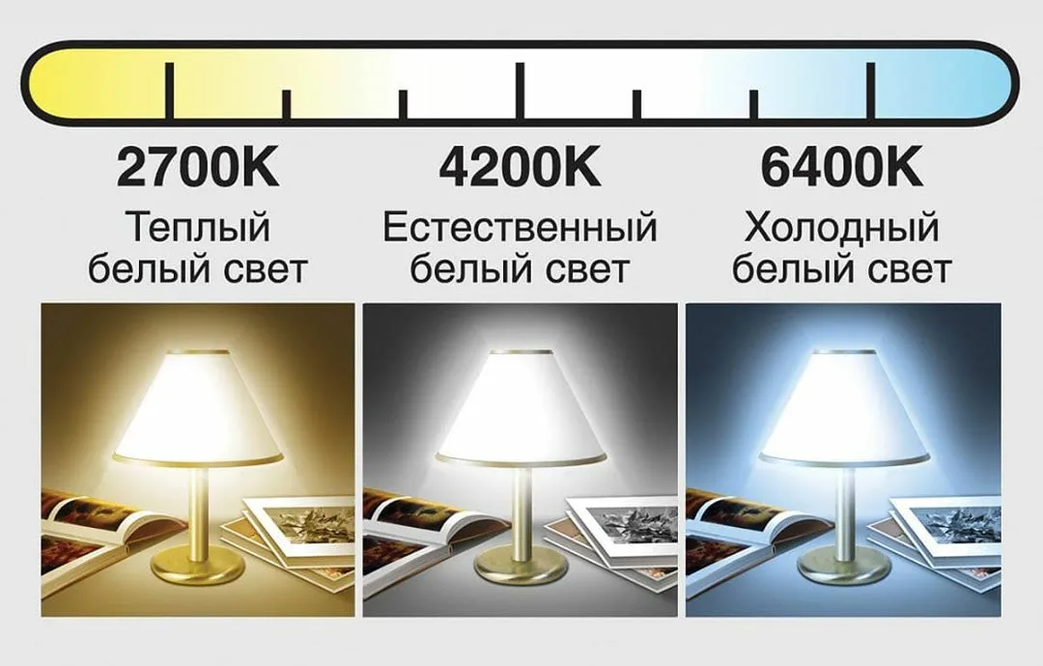
2. «Общие требования». Освещение
Впервые установлены чёткие требования к освещению:
Можно использовать люминесцентные или светодиодные лампы.
Определён спектр светоизлучения: белый (Б), тепло-белый (ТБ), естественно-белый (Е).
Не допускается использовать в одном помещении разные типы ламп, а также лампы с разным светоизлучением.
Уровень искусственной освещённости для детей дошкольного возраста в групповых (игровых) – не менее 400 люкс.
Осветительные приборы должны иметь светорассеивающую конструкцию:
В России по ГОСТ 6825 установлено пять цветностей белого света: тепло-белый, белый, естественный, холодно-белый и дневной, обозначаемые буквами ТБ, Б, Е, ХБ и Д
Notes:
ХБ и Д теперь использовать нельзя

Slide 13
2. «Общие требования». ЭСО
Впервые регламентирована минимальная диагональ интерактивной доски (не менее 165,1см),место размещения (по центру фронтальной стены), сформулированы требования к профилактике негативного воздействия на зрение обучающихся (равномерность освещения, отсутствие бликов доступность поверхности для работы обучающихся, матовая поверхность, отсутствие слепящего эффекта) – п.п.2.4.4, 2.8.2. Также регламентированы минимальные размеры диагонали мониторов остальной техники:
Персональный компьютер / ноутбук – не менее 39,6 см
Планшет – не менее 26,6 см
Интерактивная доска - не менее 165,1 см

Slide 14
2. «Общие требования». ЭСО
Определена общая продолжительность использования ЭСО на уроке (занятии):
Интерактивная доска – для детей до 10 лет – 20 минут, старше 10 лет – 30 минут.
Компьютер – для детей 1 – 2 классов – 20 минут, 3 – 4 классов – 25 минут, 5 – 9 классов – 30 минут, 10 – 11 классов – 35 минут
Занятия с использованием ЭСО в возрастных группах до 5 лет НЕ ПРОВОДЯТСЯ (п.2.10.2)
Компьютер / ноутбук / планшет используется только с 1 класса.
Продолжительность непрерывного использования экрана не должна превышать для детей 5 – 7 лет – 5 – 7 минут
Notes:
В связи с тем, что ЭСО до 5 лет теперь не используется, необходимо пересмотреть наши образовательные программы, а также убрать из помещений групп для детей до 5 лет любые ЭСО

Slide 15
Профилактические мероприятия по сохранению здоровья детей стали обязательны во всех организациях:
С целью профилактики нарушений зрения введено обязательное требование к проведению гимнастики для глаз при использовании ЭСО на уроке и перемене, а также при использовании книжных учебных изданий (п.2.10.2, п.2.10.3)
Физкультминутки во время занятий
Гимнастика для глаз
Контроль за рабочей позой, в том числе, во время письма, рисования и использования гаджетов
Распределение детей соответствии с заключением о принадлежности несовершеннолетнего к медицинской группе для занятий физической культурой в (п.2.9.5)
Формирование здорового образа жизни и реализация технологий сбережения здоровья (п.2.9.5)
Контроль за соблюдением правил личной гигиены (п.2.9.5)
Проведение мероприятий по закаливанию с обязательным согласием родителей (законных представителей) и учётом состояния здоровья детей (п.2.9.5)

